Slide 1


LẬP TRÌNH WEBSITE (ASP.NET MVC)
CHƯƠNG 2:
NGÔN NGỮ WEB
(HTML 5, CSS3, JQUERY, BOOTSTRAP)

Slide 2

NỘI DUNG
HTML5
CSS3
JQUERY
BOOTSTRAP

Slide 3
1. HTML 5
Cấu trúc trang HTML5
Các thẻ cơ bản
Form
Bảng
Các thẻ tổ chức bố cục

Slide 4
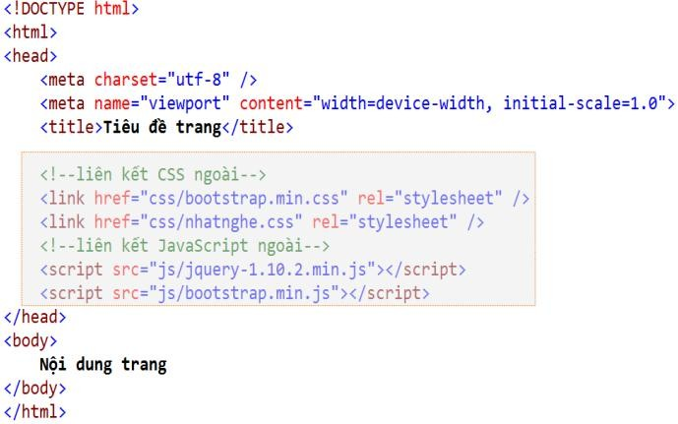
1.1. CẤU TRÚC TRANG HTML5
“css/styles.css”

Slide 5
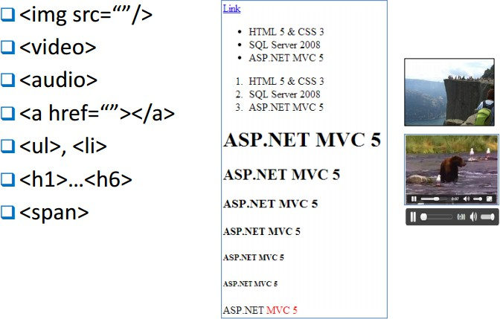
1.2. CÁC THẺ CƠ BẢN

Slide 6
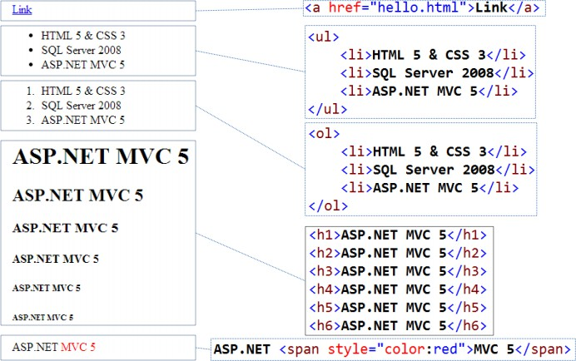
1.2. CÁC THẺ CƠ BẢN
Link, List, Heading & Span

Slide 7
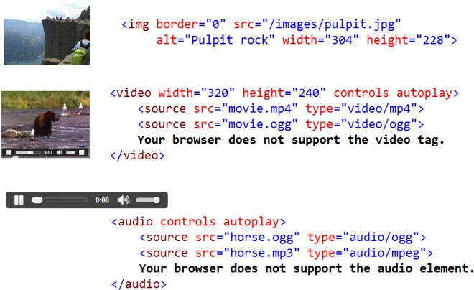
1.2. CÁC THẺ CƠ BẢN
Img, Audio và Video

Slide 8
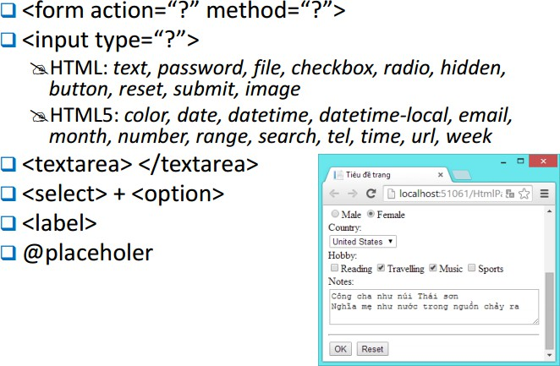
1.3. FORM

Slide 9
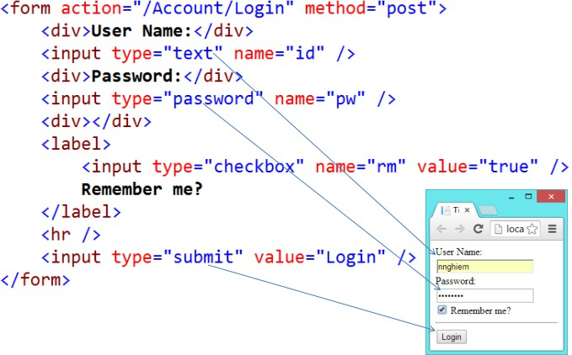
1.3. FORM

Slide 10
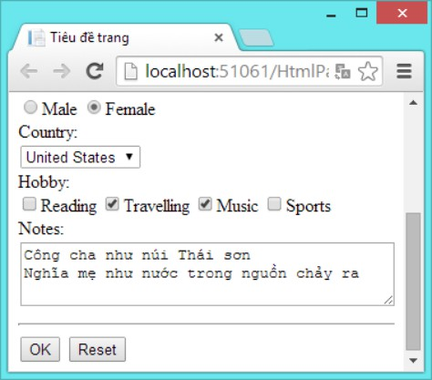
1.3. FORM
http://www.thayphet.net

Slide 11
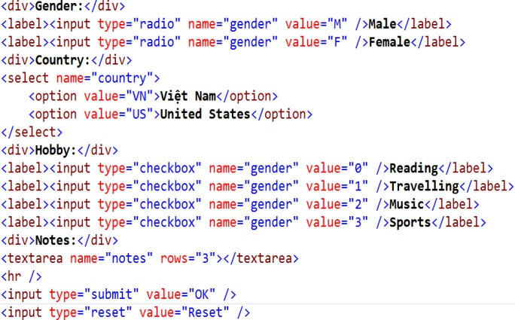
1.3. FORM

Slide 12
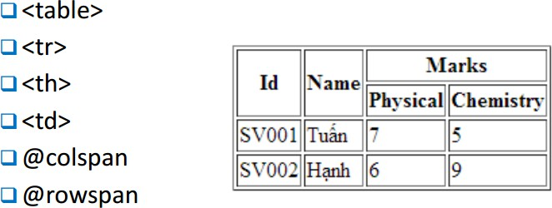
1.4. BẢNG - TABLE

Slide 13
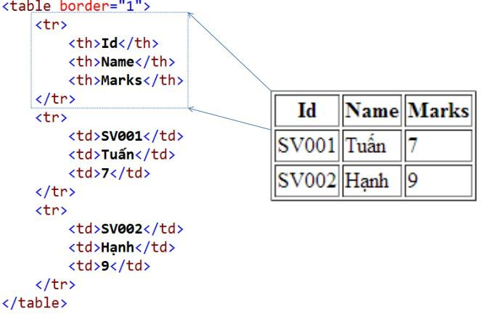
1.4. BẢNG - TABLE

Slide 14
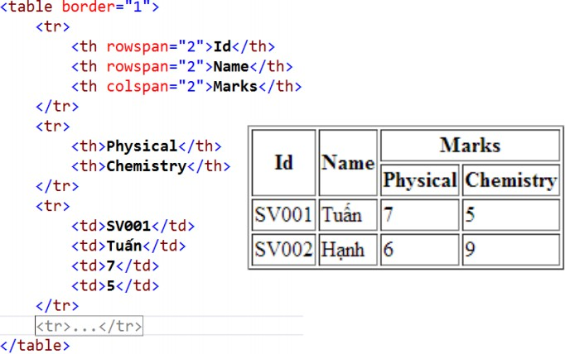
1.4. BẢNG - TABLE

Slide 15
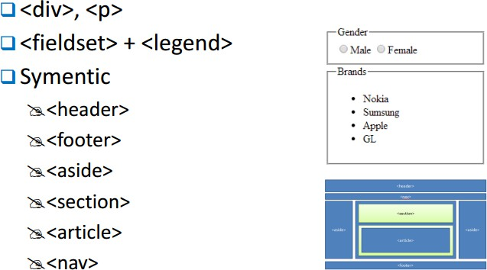
1.5. TỔ CHỨC BỐ CỤC

Slide 16
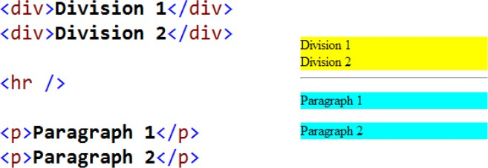
1.5. TỔ CHỨC BỐ CỤC
Div và P

Slide 17
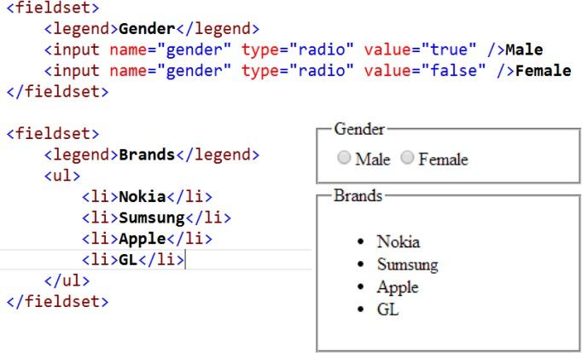
1.5. TỔ CHỨC BỐ CỤC
FieldSet

Slide 18
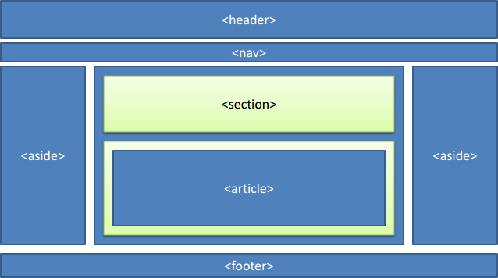
1.5. TỔ CHỨC BỐ CỤC
Symantic
http://www.thayphet.net

Slide 19
2. CSS 3
Giới thiệu CSS3
CSS cơ bản
Luật nạp chồng CSS
Thuộc tính CSS

Slide 20
2.1. GIỚI THIỆU CSS3
CSS là viết tắt của Cascading Style Sheets
CSS định nghĩa cách thức hiển thị các thành phần HTML
Nhờ có CSS, các thẻ HTML không cần có các thuộc tính trình bày , mà chỉ tập trung vào việc định nghĩa cấu trúc nội dung
CSS giúp tách việc xây dựng nội dung và việc trình bày nội dung
Các định nghĩa CSS có thể được lưu trong cùng file
.html hoặc tách riêng trong file .css

Slide 21
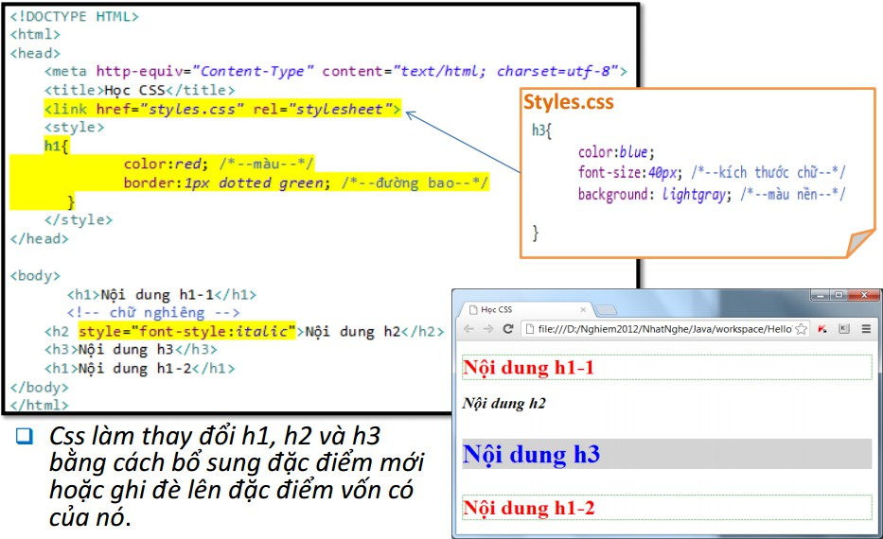
2.2. CSS CƠ BẢN

Slide 22
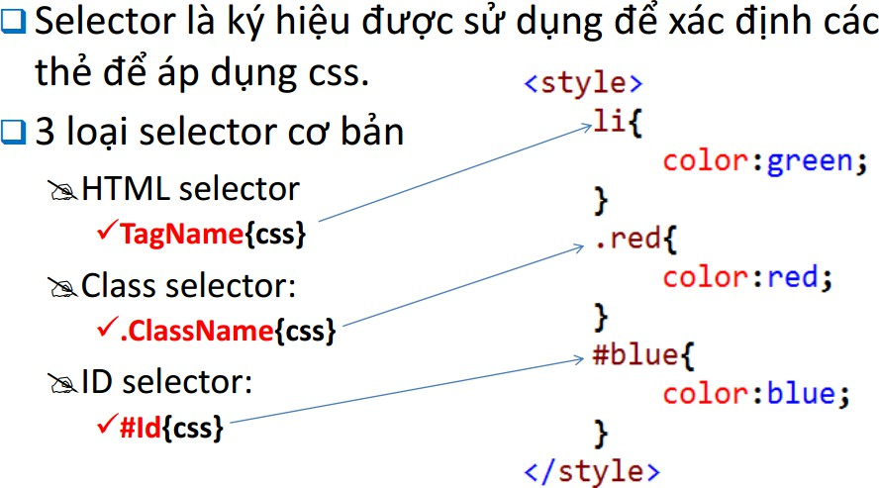
2.2. CSS CƠ BẢN

Slide 23
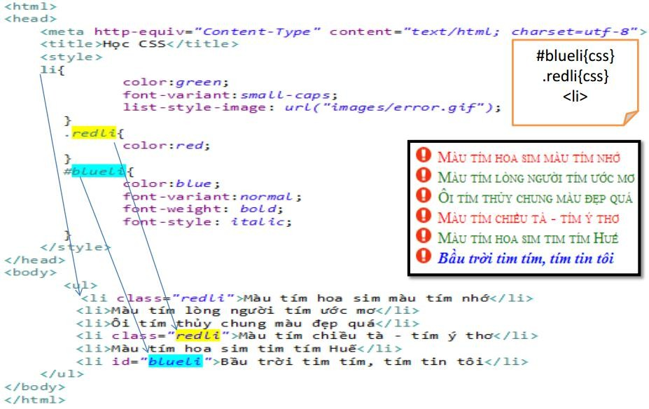
2.2. CSS CƠ BẢN
Ví dụ:

Slide 24
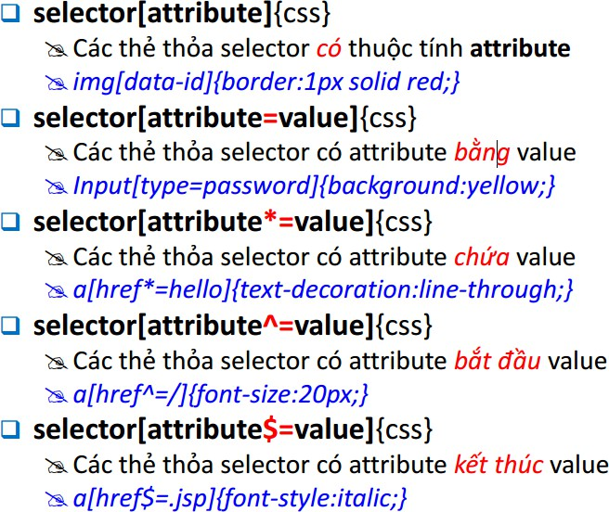
2.2. CSS CƠ BẢN
Selector theo thuộc tính

Slide 25
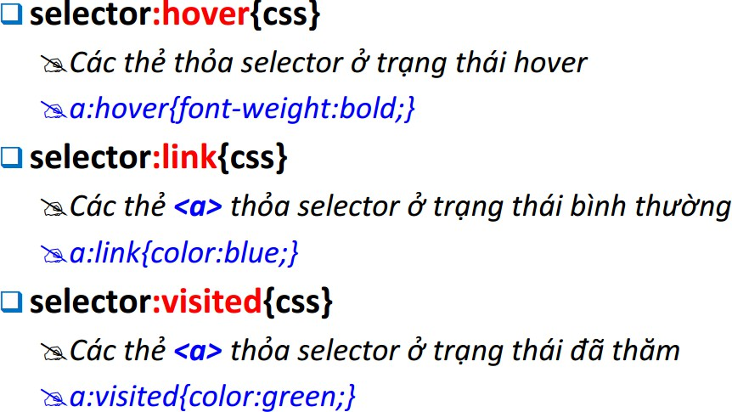
2.2. CSS CƠ BẢN
Selector theo trạng thái

Slide 26
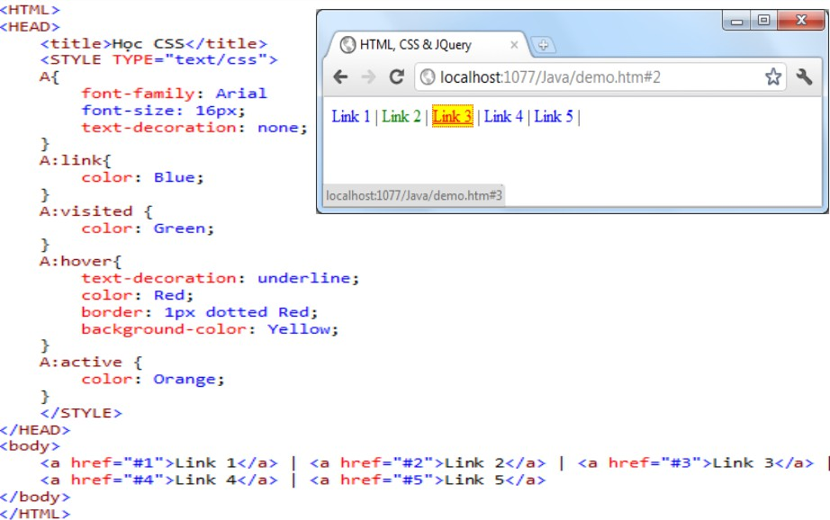
2.2. CSS CƠ BẢN
Ví dụ:

Slide 27
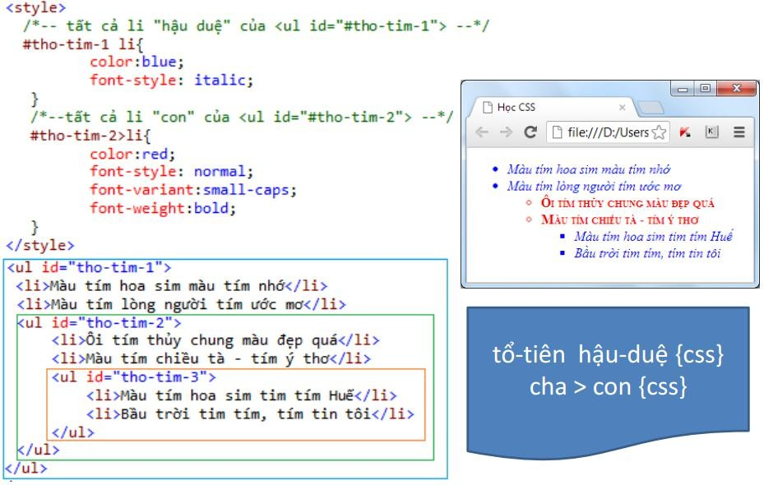
2.2. CSS CƠ BẢN
Phân vùng

Slide 28
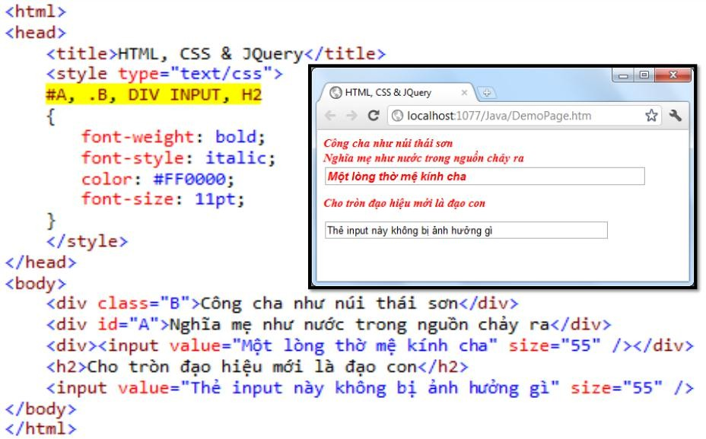
2.2. CSS CƠ BẢN
Nhiều Selector

Slide 29
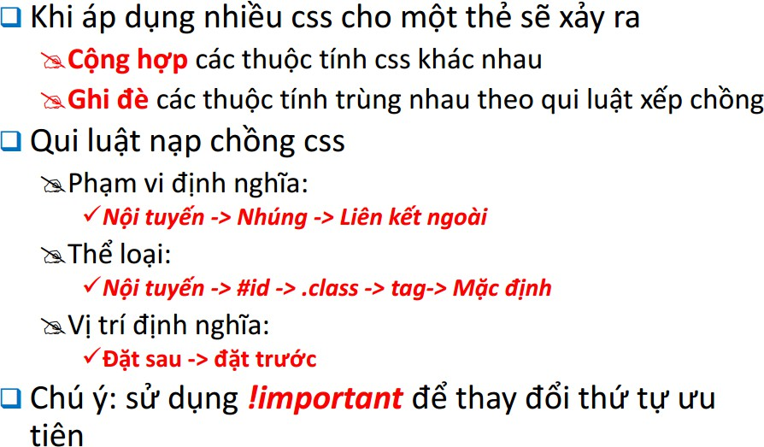
2.3. LUẬT NẠP CHỒNG

Slide 30
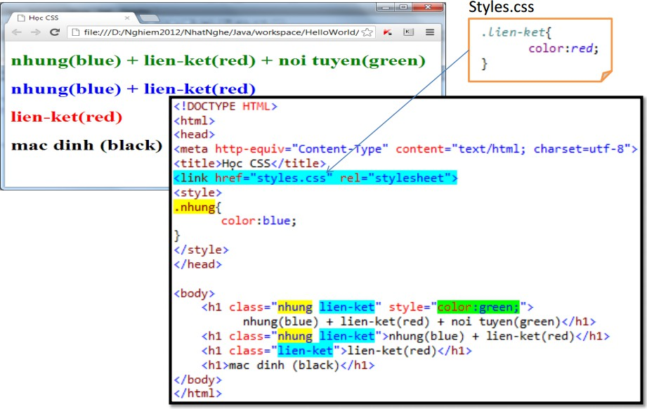
2.3. LUẬT NẠP CHỒNG
Phạm vi

Slide 31
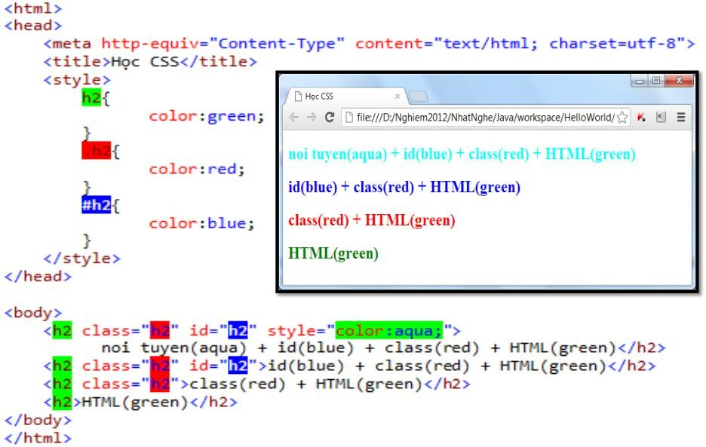
2.3. LUẬT NẠP CHỒNG
Thể loại

Slide 32
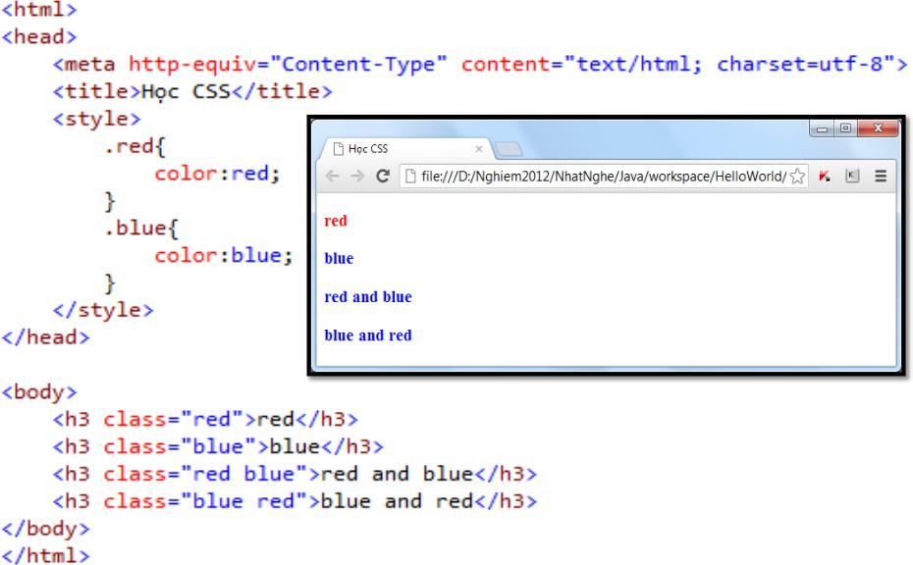
2.3. LUẬT NẠP CHỒNG
Thứ tự

Slide 33
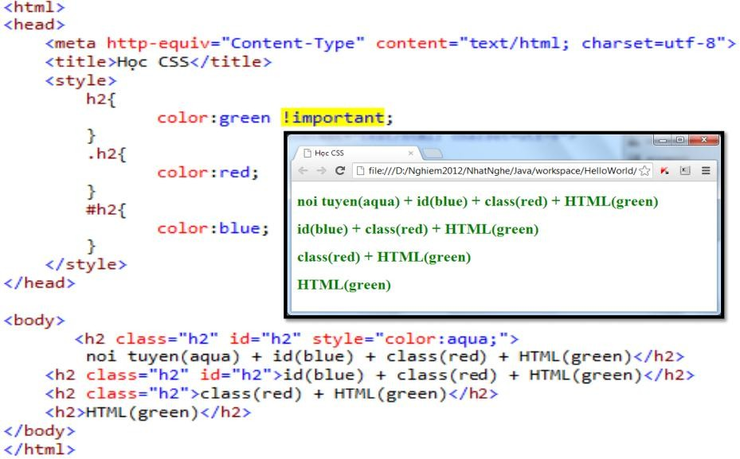
2.3. LUẬT NẠP CHỒNG
Important

Slide 34
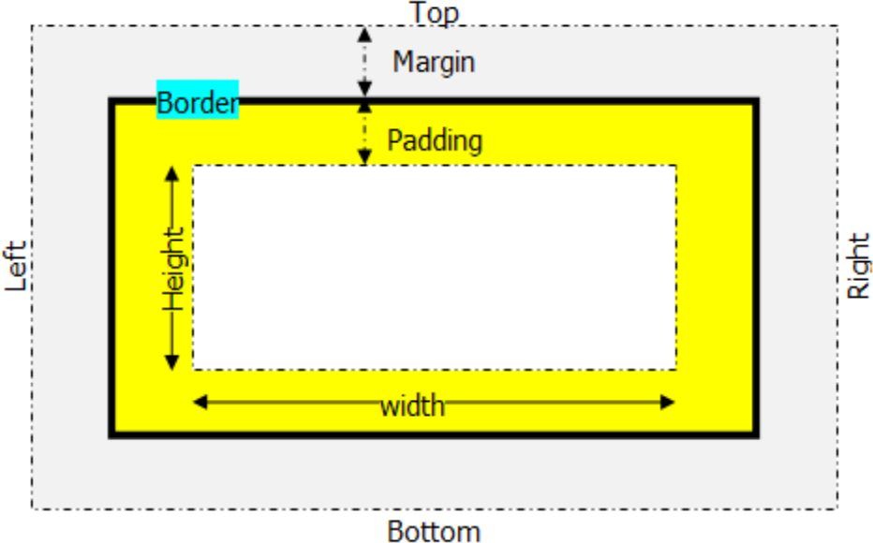
2.4. THUỘC TÍNH CSS
Thuộc tính hình hộp

Slide 35
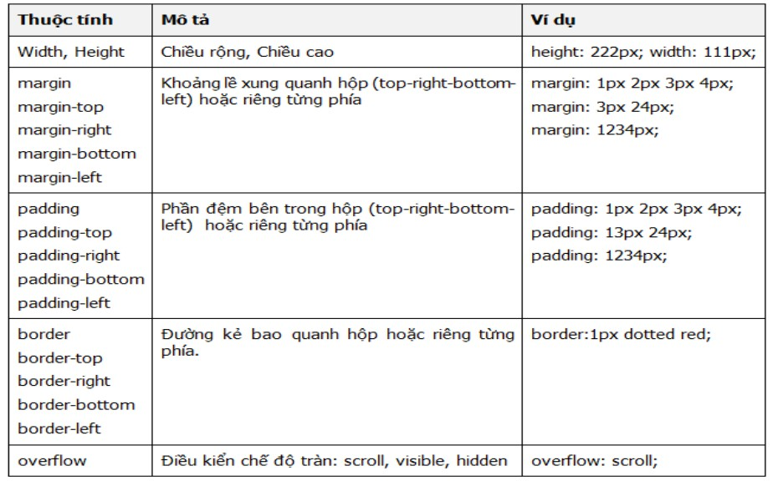
2.4. THUỘC TÍNH CSS
Thuộc tính hình hộp

Slide 36
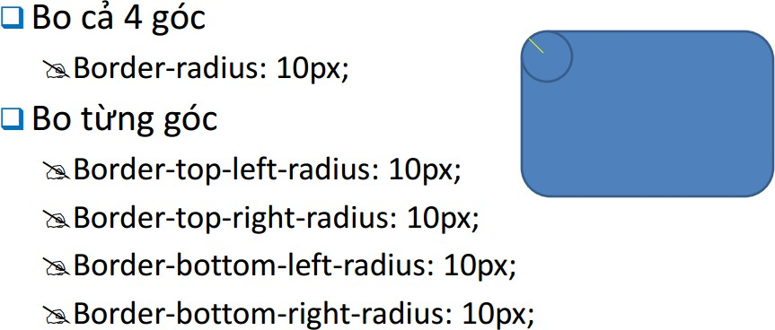
2.4. THUỘC TÍNH CSS
Thuộc tính Bo góc

Slide 37
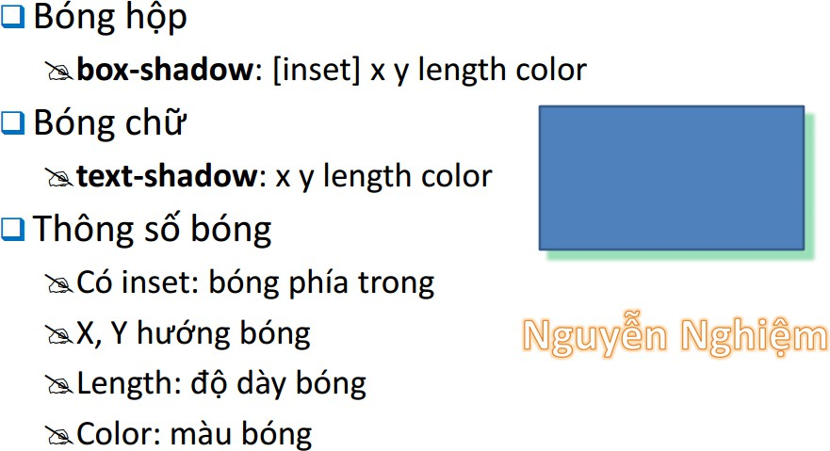
2.4. THUỘC TÍNH CSS
Thuộc tính Bóng

Slide 38
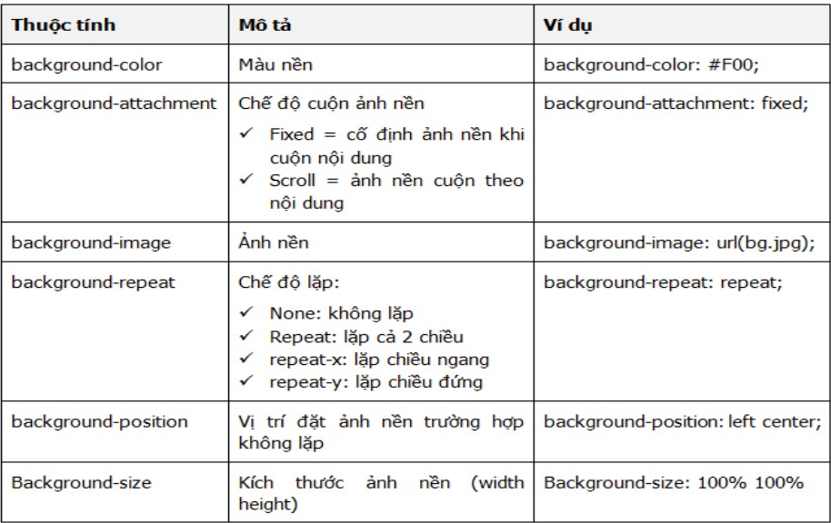
2.4. THUỘC TÍNH CSS
Thuộc tính Nền

Slide 39
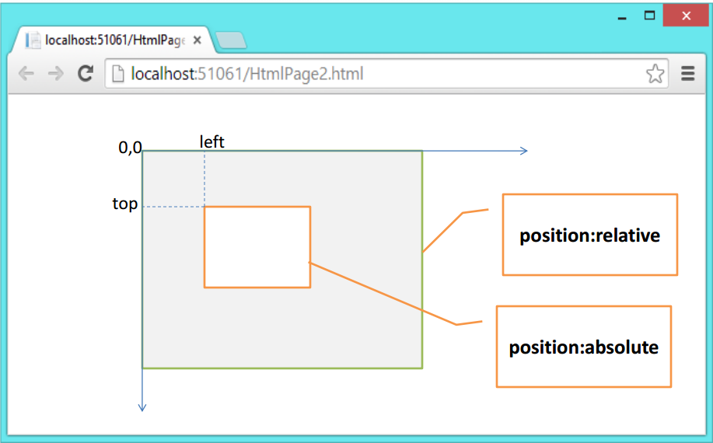
2.4. THUỘC TÍNH CSS
Thuộc tính Định vị

Slide 40
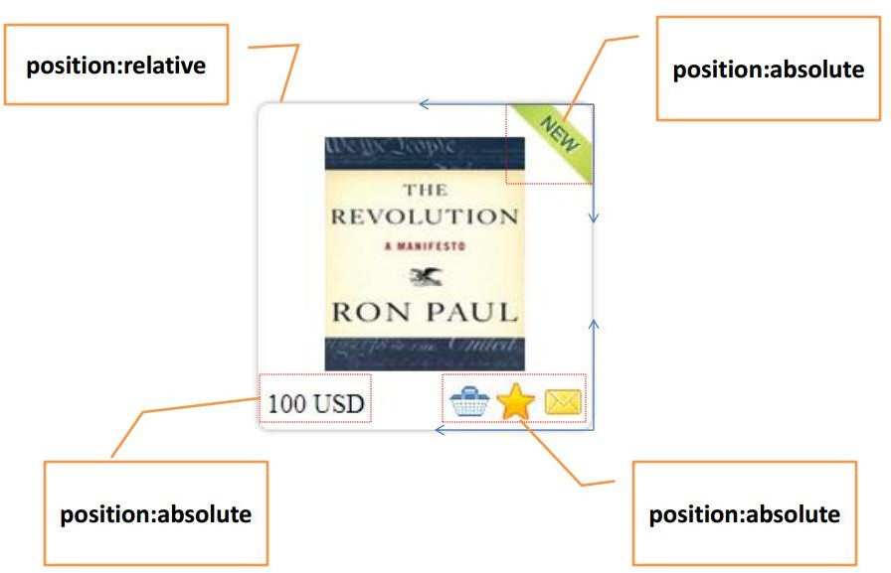
2.4. THUỘC TÍNH CSS
Thuộc tính Định vị

Slide 41
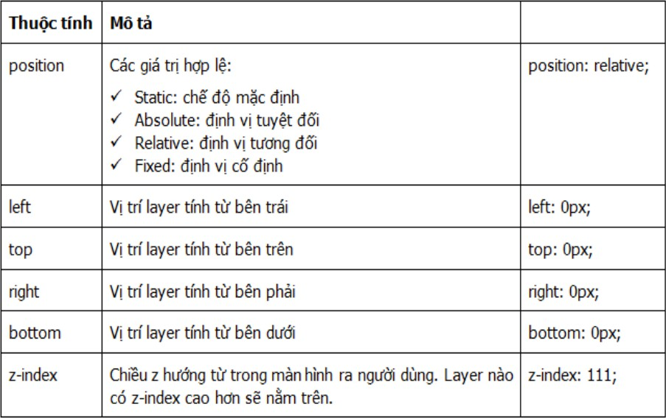
2.4. THUỘC TÍNH CSS
Thuộc tính Định vị

Slide 42
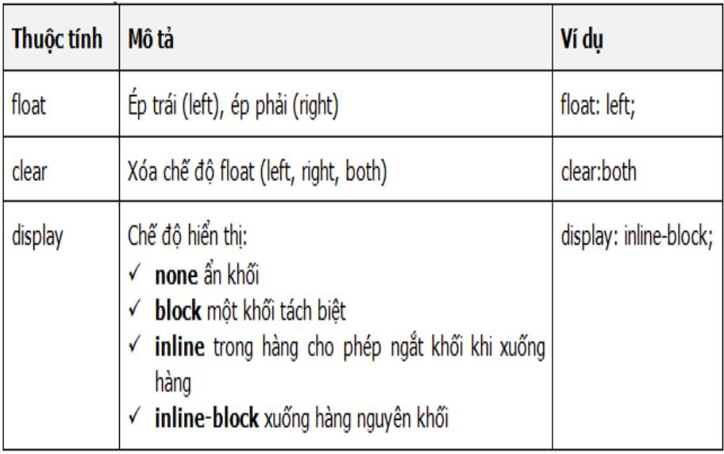
2.4. THUỘC TÍNH CSS
Thuộc tính Layout

Slide 43
3. JQUERY
Jquery là gì?
Thao tác attribute, css và content
Selector & filter
Sự kiện
Hiệu ứng

Slide 44

3.1. JQUERY LÀ GÌ?
Thư viện JavaScript
Chuẩn
Ổn định
Dễ dùng
Ít phụ thuộc trình duyệt
Phổ dụng
Xử lý tương tác người dùng
Truyền thông với server (Ajax)

Slide 45
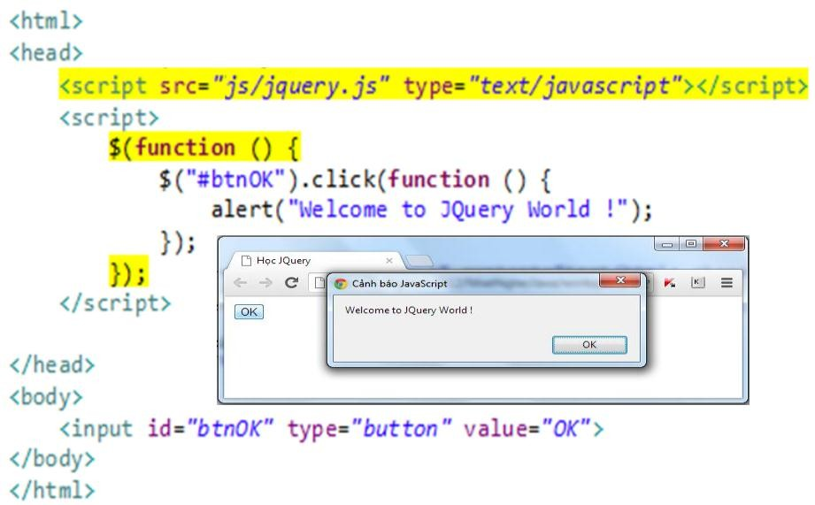
3.1. JQUERY LÀ GÌ?

Slide 46
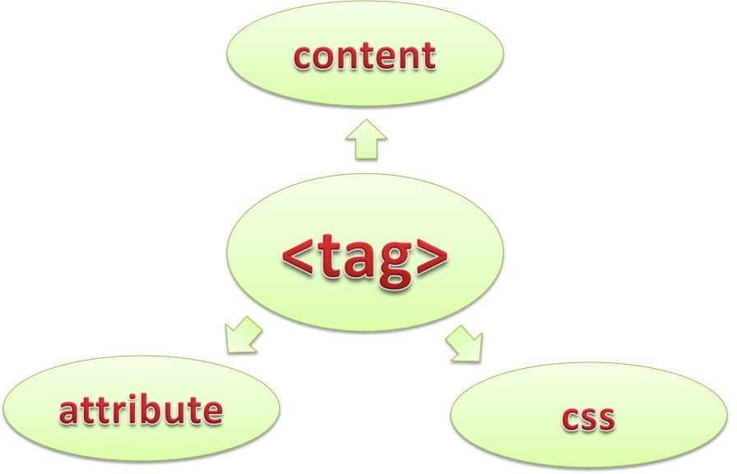
3.2. THAO TÁC CƠ BẢN

Slide 47
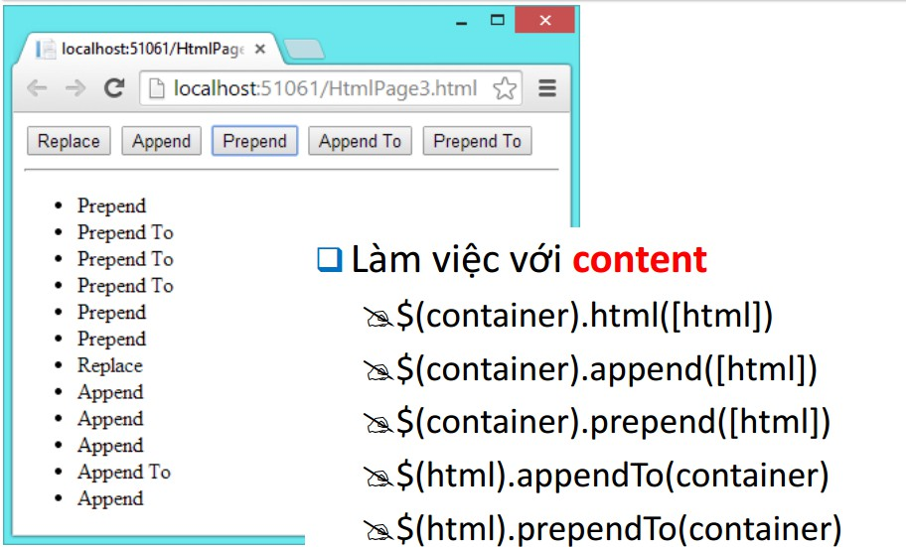
3.2. THAO TÁC CƠ BẢN

Slide 48
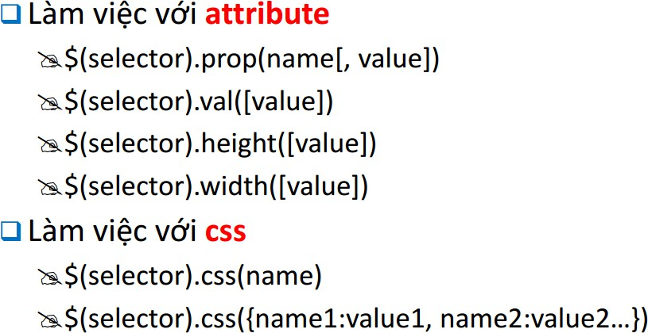
3.2. THAO TÁC CƠ BẢN

Slide 49
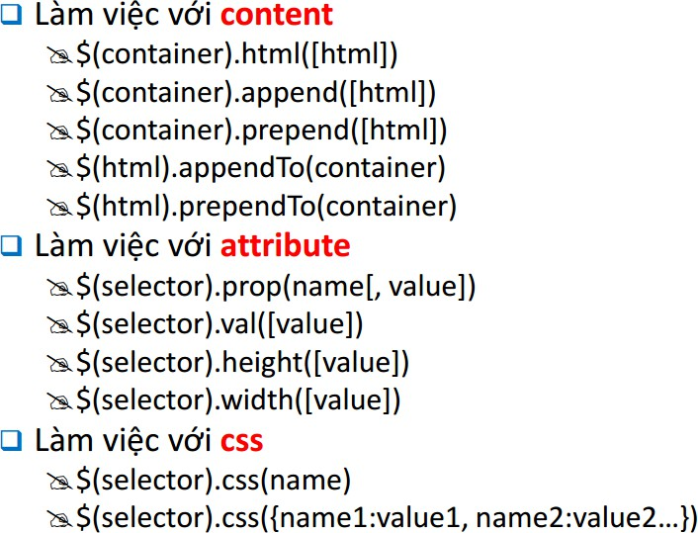
3.2. THAO TÁC CƠ BẢN

Slide 50
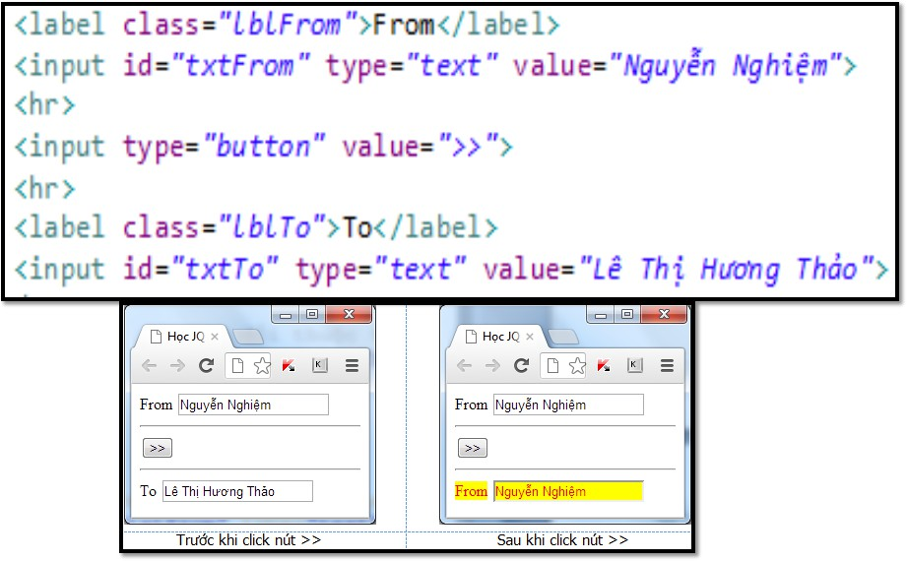
3.2. THAO TÁC CƠ BẢN
Đọc/ ghi thuộc tính, css và nội dung

Slide 51
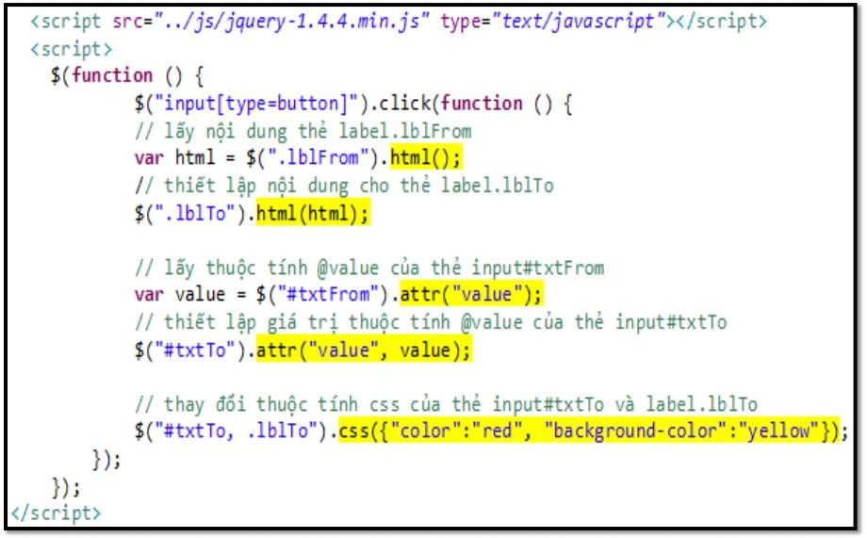
3.3. ĐỌC/ GHI THUỘC TÍNH, CSS VÀ NỘI DUNG

Slide 52
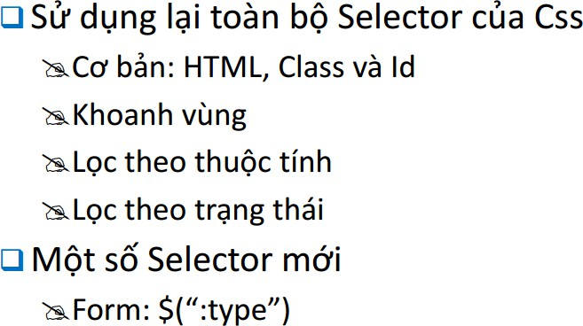
3.3. SELECTOR & FILTER
JQuery Selector

Slide 53
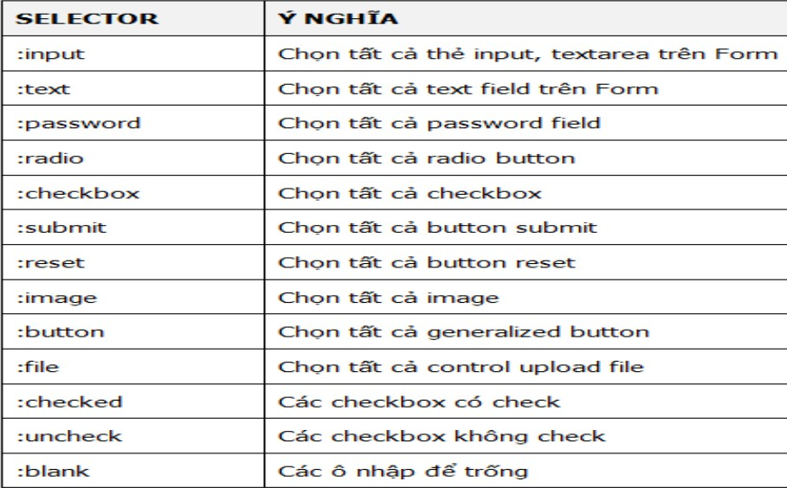
3.3. SELECTOR & FILTER
Form Selector

Slide 54
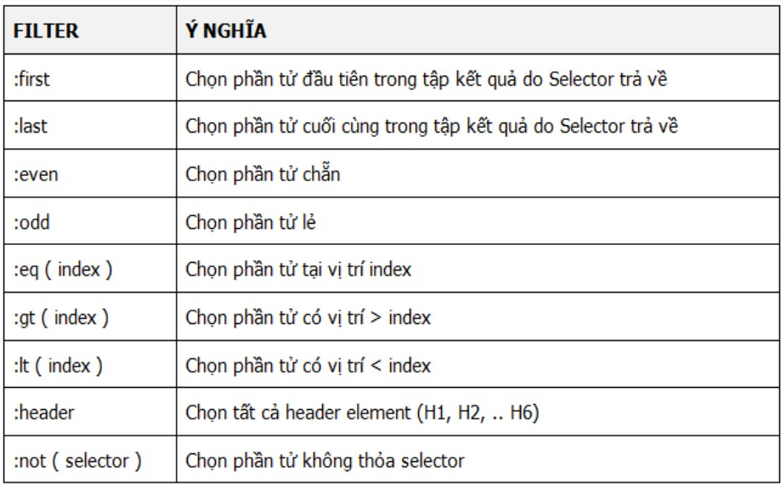
3.3. SELECTOR & FILTER
FILLTER

Slide 55
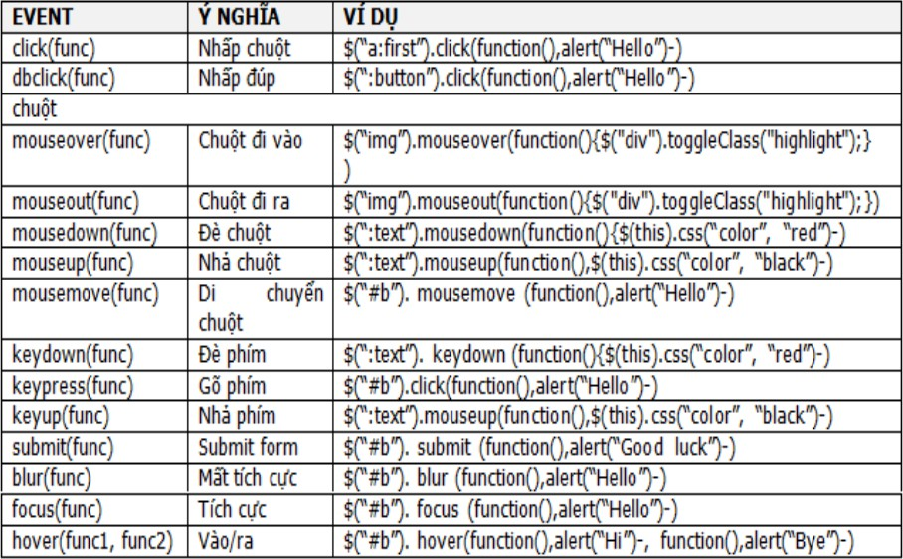
3.4. SỰ KIỆN - EVENT

Slide 56
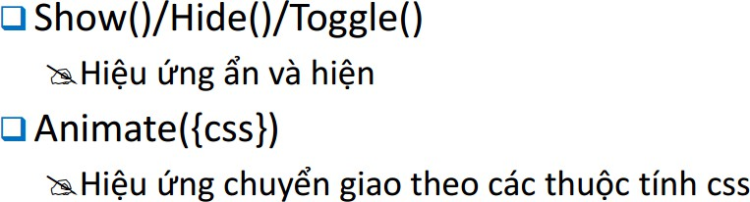
3.5. HIỆU ỨNG

Slide 57
4. BOOTSTAP
Giới thiệu Bootstrap
Bootstrap với CSS
GridSystem
Form
Button
Table
Boostrap với Component
Icons
Button Dropdown
Tab
Navbar
Alert
List group
Panel

Slide 58

4.1. GIỚI THIỆU BOOTSTAP
Bootstrap HTML + CSS + JavaScript (by Twitter)
Hệ thống các class đáp ứng hầu hết yêu cầu thiết kế web
Đơn giản dễ sử dụng
Tương thích nhiều loại thiết bị
Phổ biến, rộng rãi -> dễ được support, hội nhập cao

Slide 59
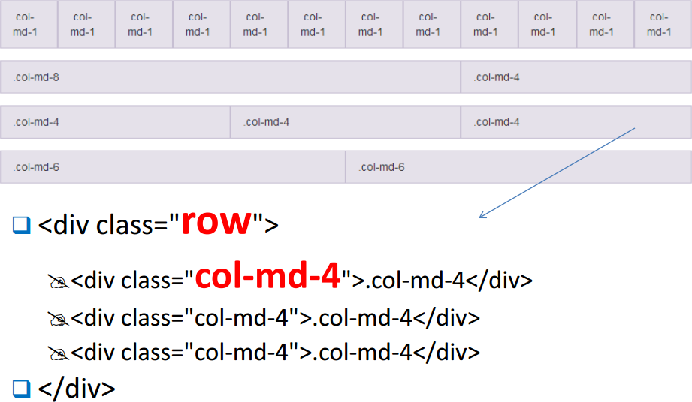
4.2. BOOTSTRAP VỚI CSS
GridSystem

Slide 60

4.2. BOOTSTRAP VỚI CSS
Form
http://www.thayphet.net

Slide 61

4.2. BOOTSTRAP VỚI CSS
Button

Slide 62

4.2. BOOTSTRAP VỚI CSS
Table

Slide 63

4.3. BOOTSTRAP VỚI COMPONENT
Icons

Slide 64

4.3. BOOTSTRAP VỚI COMPONENT
Button Dropdown

Slide 65

4.3. BOOTSTRAP VỚI COMPONENT
Tab

Slide 66

4.3. BOOTSTRAP VỚI COMPONENT
Navbar

Slide 67

4.3. BOOTSTRAP VỚI COMPONENT
Navbar

Slide 68

4.3. BOOTSTRAP VỚI COMPONENT
Alert

Slide 69

4.3. BOOTSTRAP VỚI COMPONENT
List group

Slide 70

4.3. BOOTSTRAP VỚI COMPONENT
Panel

Slide 71

4.3. BOOTSTRAP VỚI COMPONENT
Demo Form

Slide 72

4.3. BOOTSTRAP VỚI COMPONENT
Demo Tab – Form - Panel

Slide 73

4.3. BOOTSTRAP VỚI COMPONENT
Demo Layout

Slide 74
THẢO LUẬN VÀ THỰC HÀNH

